Slide 1
TRƯỜNG TIỂU HỌC AN TIẾN
Môn: Tiếng Việt lớp 1
Giáo viên: Phạm Mai Ly
Năm học: 2024 - 2025

Slide 2






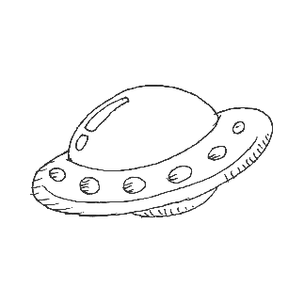


BÀI 6: NGÔI NHÀ
Giáo viên:

Slide 3


KHỞI ĐỘNG
KHỞI ĐỌNG

Slide 4



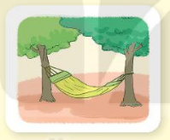


01
Giải câu đố
Cái gì để tránh nắng mưa
Đêm được an giấc, từ xưa vẫn cần?
Ngôi nhà
Chiếc ô
Áo mưa
Cái võng
4

Slide 5
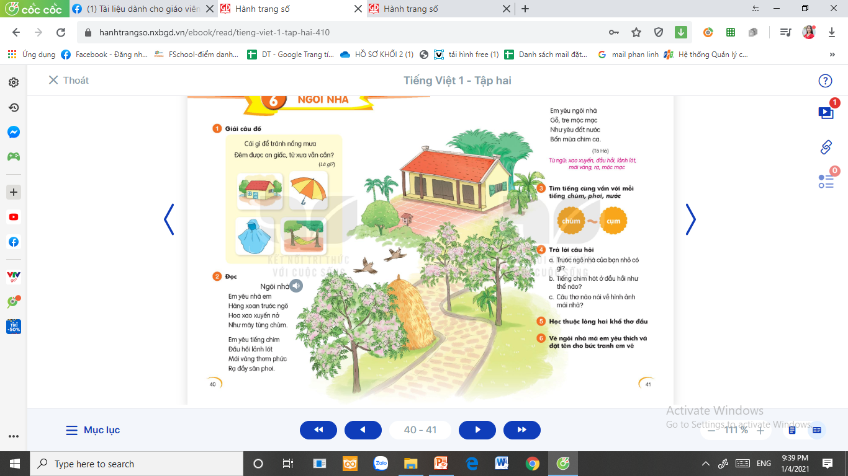

Ngôi nhà
Em yêu nhà em
Hàng xoan trước ngõ
Hoa xao xuyến nở
Như mây từng chùm.
Em yêu tiếng chim
Đầu hồi lảnh lót
Mái vàng thơm phức
Rạ đầy sân phơi.
Em yêu ngồi nhà
Gỗ tre mộc mạc
Như yêu đất nước
Bốn mùa chim ca.
(Tô Hà)
Đọc mẫu

Slide 6
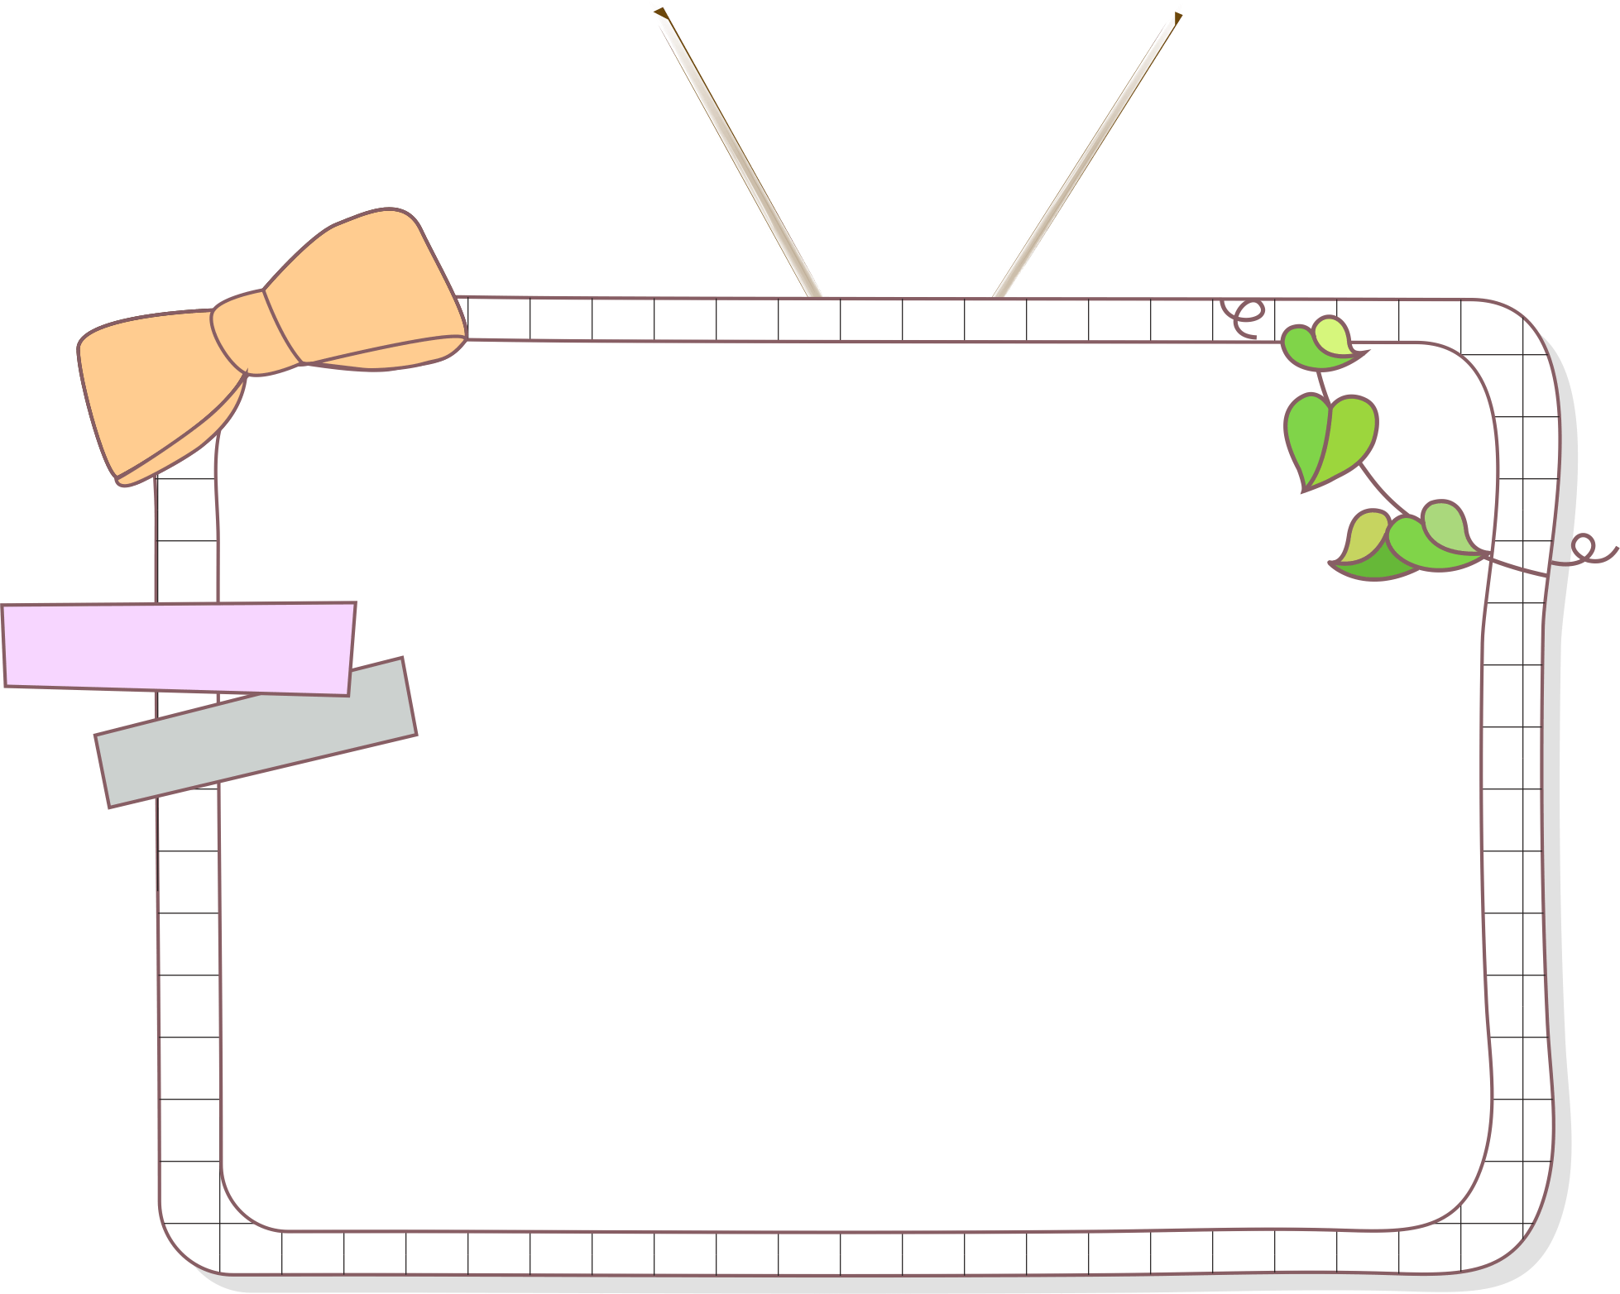
Luyện đọc từ khó
Xao xuyến
Đầu hồi
Lảnh lót
Mái vàng
Rạ
Mộc mạc

Slide 7
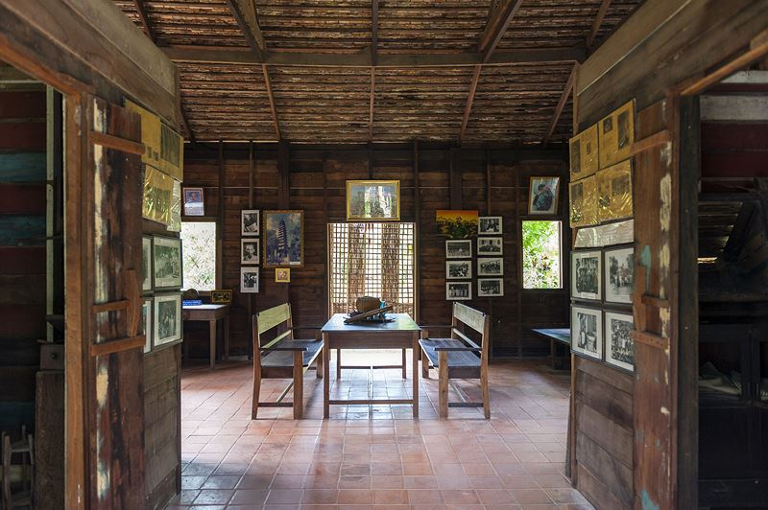
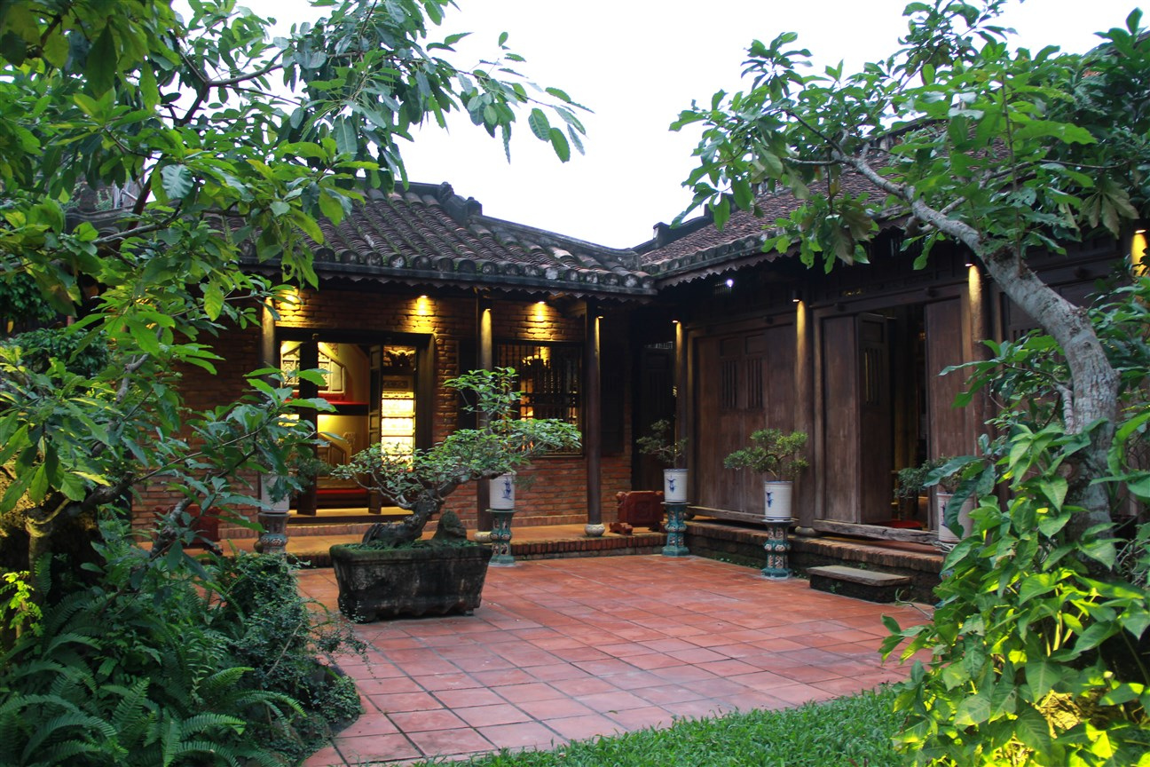
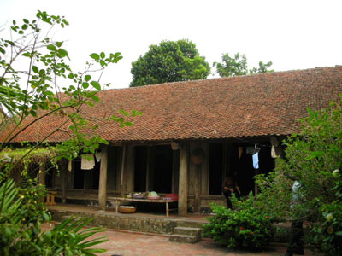
nhà gỗ, nhà tre
Notes:
Mộc mạc: giản dị, đơn giản

Slide 8
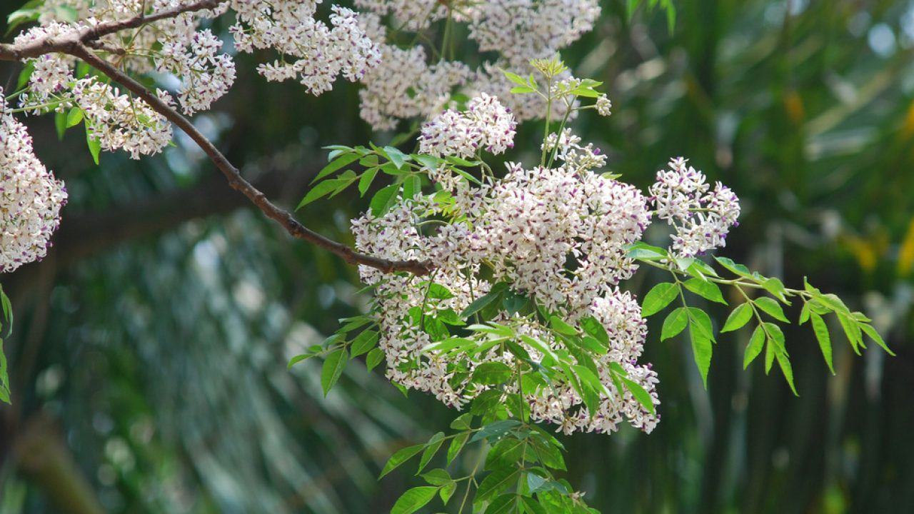
hoa xoan

Slide 9

đầu hồi

Slide 10
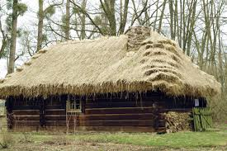
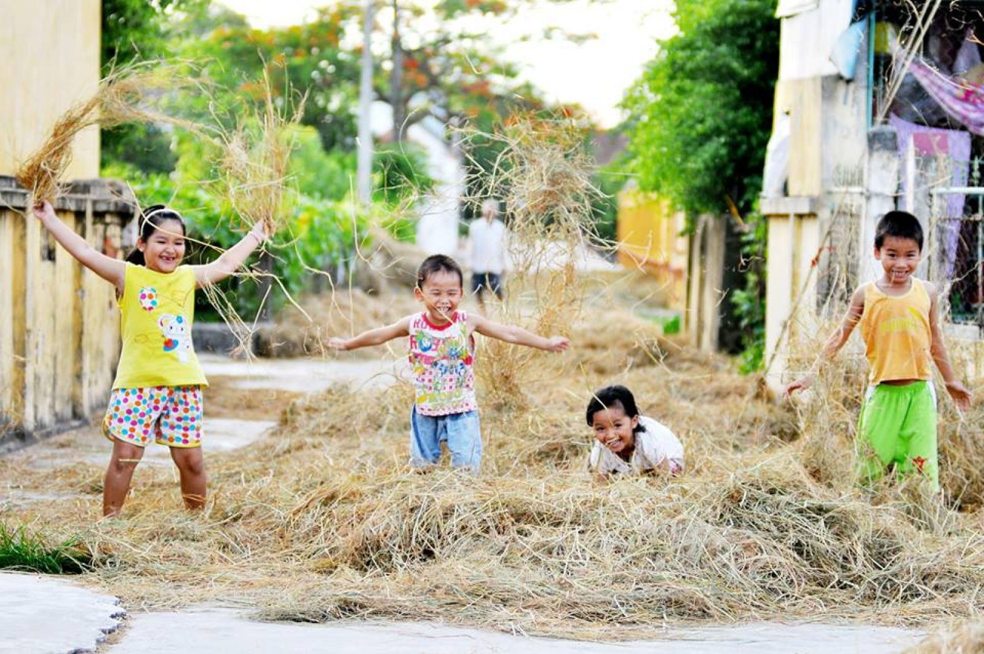
mái vàng
phơi rạ/rơm

Slide 11
Ngôi nhà
Em yêu nhà em
Hàng xoan trước ngõ
Hoa xao xuyến nở
Như mây từng chùm.
Em yêu tiếng chim
Đầu hồi lảnh lót
Mái vàng thơm phức
Rạ đầy sân phơi.
Em yêu ngồi nhà
Gỗ tre mộc mạc
Như yêu đất nước
Bốn mùa chim ca.
(Tô Hà)
Đọc nối tiếp câu

Slide 12
Ngôi nhà
Em yêu nhà em
Hàng xoan trước ngõ
Hoa xao xuyến nở
Như mây từng chùm.
Em yêu tiếng chim
Đầu hồi lảnh lót
Mái vàng thơm phức
Rạ đầy sân phơi.
Em yêu ngồi nhà
Gỗ tre mộc mạc
Như yêu đất nước
Bốn mùa chim ca.
(Tô Hà)
Đọc nối tiếp khổ thơ

Slide 13





Luyện đọc nhóm
Yêu cầu
- Phân công đọc theo đoạn
- Tất cả thành viên đều đọc
- Giải nghĩa từ cùng nhau

Slide 14


Luyện đọc toàn bài
Tiêu chí đánh giá
1
Đọc đúng
2
Đọc to, rõ
3
Ngắt, nghỉ đúng chỗ
4
Đọc và nhấn giọng
phù hợp

Slide 15
Ngôi nhà
Em yêu nhà em
Hàng xoan trước ngõ
Hoa xao xuyến nở
Như mây từng chùm.
Em yêu tiếng chim
Đầu hồi lảnh lót
Mái vàng thơm phức
Rạ đầy sân phơi.
Em yêu ngôi nhà
Gỗ tre mộc mạc
Như yêu đất nước
Bốn mùa chim ca.
(Tô Hà)

Slide 16
Tìm tiếng cùng vần với mỗi tiếng chùm, phơi, nước
chùm
phơi
nước
lúm
hùm
chơi
được
um
đợi
thước
lược
bới

Slide 17
Trả lời câu hỏi

Slide 18

Trả lời câu hỏi
a. Trước ngõ nhà của bạn nhỏ có gì?
Trước ngõ nhà bạn nhỏ có hàng xoan

Slide 19
Trả lời câu hỏi
b. Tiếng chim hót ở đầu hồi như thế nào ?
Tiếng chim hót đầu hồi lảnh lót

Slide 20
Trả lời câu hỏi
c. Câu thơ nào nói về hình ảnh mái nhà?
Mái vàng thơm phức

Slide 21

05
Học thuộc lòng khổ thơ đầu
01
Em yêu nhà em
Hàngxoan trước ngõ
Hoa xao xuyến nở
Nhưmây từng chùm.

Slide 22
Vẽ ngôi nhà em yêu thích và đặt tên cho bức tranh em vẽ

Slide 23
Chào tạm biệt các em!

